Slide 1
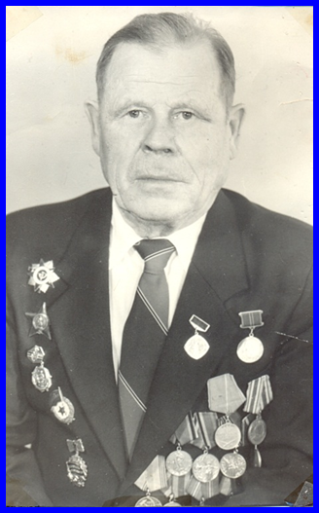
«Дорога памяти - связь поколений»
КОМИССАР,
МАЙОР, ПОЛИТРАБОТНИК.
СЛУЖИЛ РОДИНЕ БОЛЕЕ 16 ЛЕТ. УЧАСТНИК ВОВ.
НАГРАЖДЁН ОРДЕНАМИ: «КРАСНАЯ ЗВЕЗДА», «ОТЕЧЕСТВЕННАЯ ВОЙНА 2-ой СТЕПЕНИ».
МЕДАЛЯМИ: «ЗА БОЕВЫЕ ЗАСЛУГИ», «ЗА ОСВОЕНИЕ ЦЕЛИННЫХ ЗЕМЕЛЬ», «ЗА ДОБЛЕСТНЫЙ ТРУД».
ОСИПКИН ГРИГОРИЙ МАКАРОВИЧ
ЦЕНТР ДОПОЛНИТЕЛЬНОГО ОБРАЗОВАНИЯ ПЕРВОМАЙСКИЙ РАЙОН, КОМСОМОЛЬСКИЙ ШКОЛЬНЫЙ МУЗЕЙ
РУКОВОДИТЕЛЬ: ВЫШЕГОРОДЦЕВА Н. А.

Slide 3
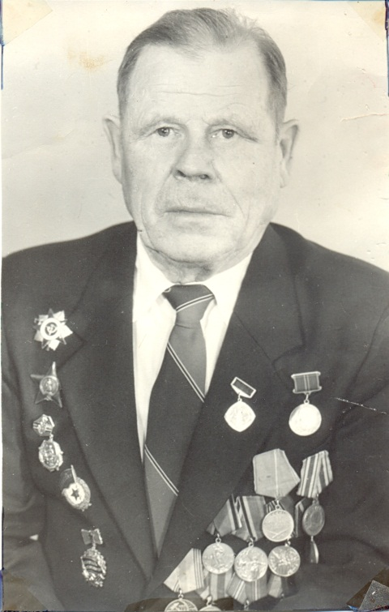
Осипкин Григорий Макарович
Родился 8 февраля 1918 года в деревне Дубровинка Шегарского района Томской области , где жила многодетная семья Осипкиных. В семье было 4 мальчика и 4 девочки. Вместе с родителями 10 человек. Трудиться Григорий Макарович начал рано, примерно с 9 лет. Летом с отцом пас скот, а зимой учился в школе. Семья была бедная. Отец был инвалид, часто болел и рано умер. Григорий Макарович окончил 6 классов Бобарыкинской ШКМ Шегарского района Томской области в 1937 году.
В 17 лет поступил в ФЗУ – Самуськин Затон Томского района. По окончании работал механиком газохода в г. Барнаул. И, конечно, постоянно помогал семье, понимал, как трудно было поднимать на ноги детей.

Slide 4
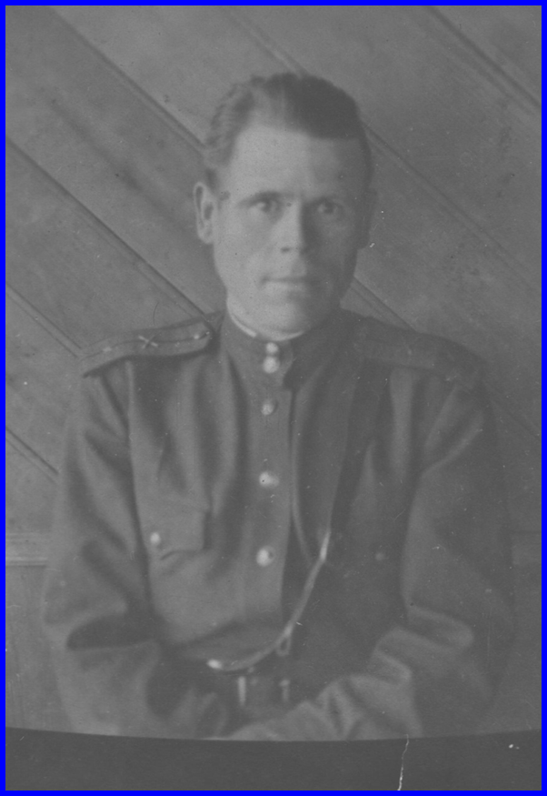
В 1939 году после Хасанских событий был организован комсомольский набор по укреплению Дальневосточных рубежей. И Григорий Макарович добровольно, по личному убеждению и собственному заявлению был зачислен в этот набор.
На Дальнем Востоке был скомплектован
205 отдельно-строительный батальон, место дислокации Хасан.
22 июня 1941 года началась война. Вскоре часть была расформирована.
Часть солдат, сержантов и офицеров взяли на фронт.
Григория Макаровича и других товарищей перевели в г. Ворошилов-Уссурийский в резерв Главного командования Вооружённых сил СССР.

Slide 5
Из воспоминаний Осипкина Григория Макаровича.
Выписка из военного билета.
01.1939г по 10.1942 г рядовой
10.1942г по 02. 1945 –командир отделения
02. 1945 по 12.1945 – курсант университета марксизма-ленинизма при Иркутском Доме офицеров.
12.1945г по 01.1951 г – секретарь партбюро
01.1951г по 10.01.1955 г –инструктор политотдела
(капитан)
Где-то в конце 1941 года , я рядовой , был взят на фронт, на Запад, но до фронта мы не доехали. Наш эшелон подвергся бомбёжке. У меня была переломана нога. Меня и моих товарищей на санитарном поезде увезли на Восток, в госпиталь г. Ворошилов. После излечения снова был направлен в свой резерв.
В 1942 году был вторично взят на фронт. Прямо по тревоге выскочили из вагонов и вступили в бой.
Наша часть была окружена врагом и в основном все погибли, во главе с командиром батальона майором Коршуновым. Мы же, небольшая группа солдат, вышли из окружения. Я был ранен в голову и снова санитарный поезд. Снова госпиталь. И по выздоровлении опять в свой резерв.

Slide 6
Из воспоминаний Григория Макаровича.
В 1945 году в феврале месяце я был направлен в военно–политическое училище и будучи курсантом принимал участие в войне с Японией
в составе 2-го Дальневосточного фронта
с 9 августа 1945 г по 3 сентября 1945 г.
За добросовестное выполнение приказов командования в 1945 году награждён медалью «За боевые заслуги».
По окончании училища был направлен секретарём партбюро 465 отдельного Зенитно – артиллерийского дивизиона, который дислоцировался в Анадыре.
В 1949 был переведён в город Иркутск – Красные Казармы в должности секретаря партбюро.
В 1951 году перевели в город Кызыл Тувинская автономная область, инструктором политотдела облвоенкомата. В 1951 году был награждён орденом Красной Звезды.
В октябре 1955 года уволен в запас по сокращению штата в звании капитан.

Slide 7
В 1956 г. награждён медалью «За освоение целинных земель».
В 1960 году было присвоено звание майор. Прошёл трудный путь от простого солдата до звания майора.
В этом же году семья переехала в деревню Чердаты Зырянского района. Здесь обосновались на время. Как бы то ни было, а родные места тянули к себе.
Образования не хватало.
Экстерном сдал экзамены за 2 последних класса, получил аттестат зрелости и поступил в Новосибирск в высшую партийную школу при ЦК КПСС, которую окончил в 1963 году.
Какое-то время работал инструктором райкома партии. Затем учителем истории и обществоведения, завучем в Чердатской средней школе.

Slide 8
Семья и дети.
С будущей женой, Александрой Герасимовной, познакомился ещё в
с. Дубровинка, когда приехал туда в отпуск. А Александра Герасимовна в это время заканчивала Томское педучилище и была на практике в Дубровинской школе. Григорий Макарович увёз её с собой на Чукотку.
Жили в селе Копи Угольные Анадырского района.
Уже на Чукотке родились дети:
в 1947 г. – дочь Людмила, потом в
1948 г. – дочь Екатерина.
В 1950 году родился сын Владимир.
С 1949 по 1951 г. г. жили в Иркутске.

Slide 9
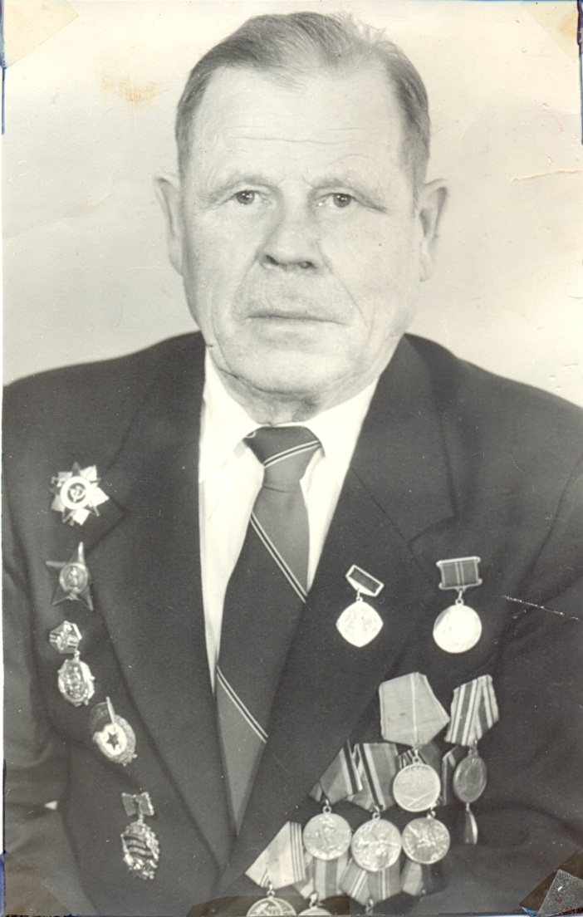
В 1966 году вместе с семьёй обосновался в молодом посёлке Комсомольске, где Григорий Макарович начал работать директором средней школы, а с 1968 года был директором в восьмилетней школе и параллельно работал учителем истории. Работая в коллективе всегда старался прислушиваться к мнению коллег, быть честным, справедливым.
В 1970 году награждён медалью «За доблестный труд» в ознаменовании 100 - летия со дня рождения В. И. Ленина. В 1978 году он ушёл на пенсию.
Но человек такой деятельной закалки не мог просто отдыхать. По его инициативе в посёлке был организован хор ветеранов Великой Отечественной войны в 1983 году. 6 лет он был председателем хора ветеранов. Выезжал вместе с хором по сёлам района и области. Имел многочисленные благодарственные письма и грамоты.
К Григорию Макаровичу постоянно обращались за помощью односельчане и он никогда никому в этой помощи не отказывал.

Slide 10
Отличительная черта Григория Макаровича – постоянное стремление к знаниям.
По воспоминаниям его детей он постоянно много читал, учился и делал для себя пометки на полях книг и всегда призывал учиться, и ещё раз учиться.
В школьный музей Григорий Макарович передал 7 томов Истории Второй мировой войны.
Был эрудированным, многогранным собеседником.
Был отличным другом. Примерным отцом, добросовестным работником. Любил природу, музыку, занимался разведением пчёл, очень любил собирать грибы и ягоды. Обожал животных. Любил жизнь. Воспитал достойное поколение детей и внуков.
Умер 15 января 1999 года. Похоронен на Комсомольском кладбище.
В школьном музее есть стенд об Осипкине Г. М., созданный руками школьников к 75 - летию Великой Победы в Великой Отечественной войне.

Slide 11
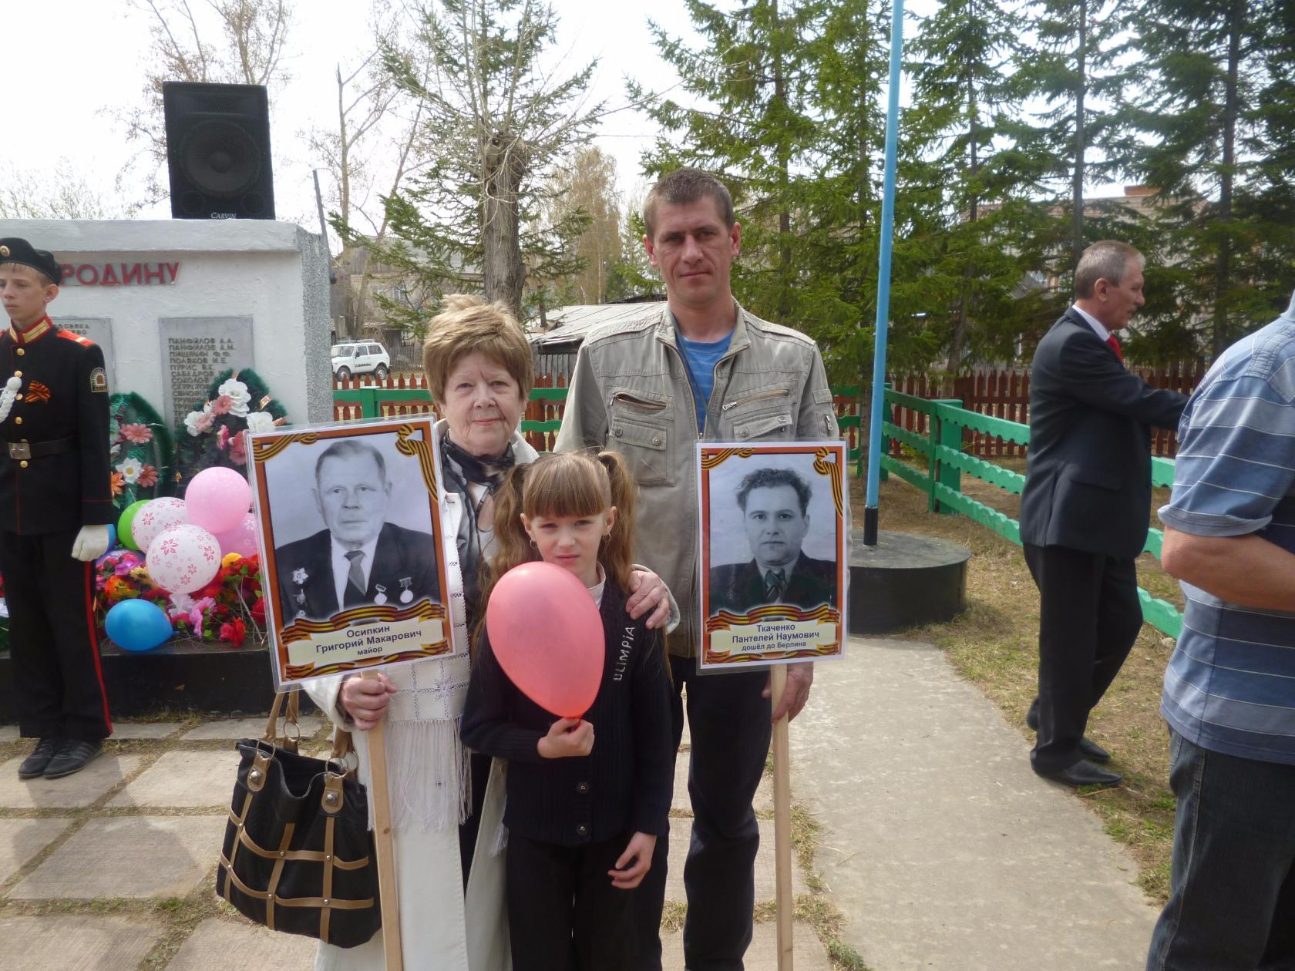
9 мая 1919г – день Победы, день памяти. Три поколения Осипкиных.
Дочь – Людмила Григорьевна, внук и правнучка Григория Макаровича Осипкина.

Slide 12
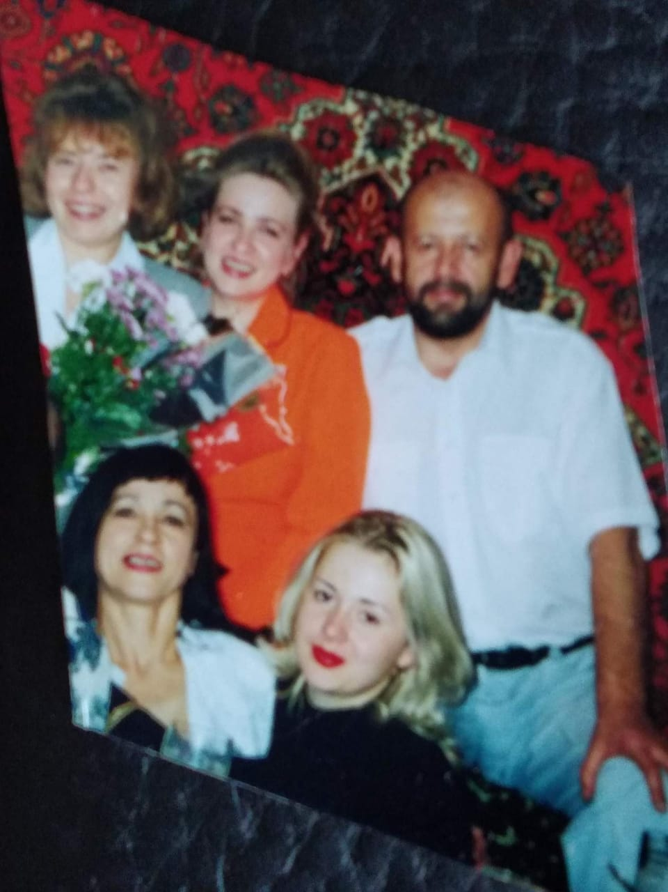
Дети Григория Макаровича
и его внуки – достойная смена.
Вторая страница истории.
Семья — это та первичная среда, где человек должен , учиться творить добро.
Я. Л. Сухомлинский
Григорий Макарович и Александра Герасимовна вырастили и воспитали достойное поколение. Это их дети и внуки. Своим детям он всегда говорил: «Служить Родине, быть полезным для людей и общества, беречь семью, учиться и совершенствоваться – вот к чему всегда нужно стремиться».

Slide 13
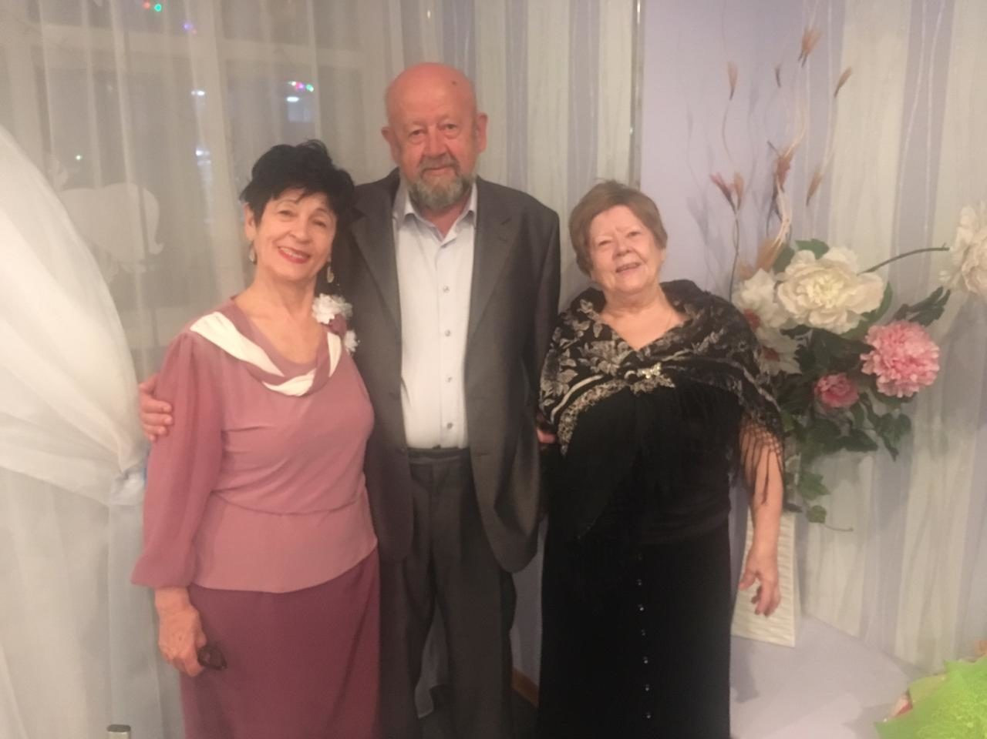
Дети Григория Макаровича
и его внуки – достойная смена.
Из воспоминаний его детей:
«Ему хотелось во всём гармонии. Любил лес с его красотой, ягодой, грибами. Знал самые затаённые его места. Любил сладкоголосый баян. Самостоятельно без знания нот, научился подбирать мелодии и играть на нём. Специалисты говорили про него: «отличный слухач». Постоянно работал над самообразованием. Ни дня без книги - таков был его девиз. До последнего дня жизни читал. Читал много, аналитически, с пометками на полях. Много времени и любви отдавал пчеловодству».
Материальных благ Александра Герасимовна и Григорий Макарович Осипкины не нажили, но истинным их богатством стали дети, внуки, правнуки. Исследуя со школьниками, активистами музея страницы из жизни Григория Макаровича, собрав достоверный материал о его детях, внуках мы приходим к выводу: потомки Осипкиных оставили свои яркие следы в медицине, педагогике, юриспруденции, в рабочих профессиях. Они с генами впитали в себя душевную широту, горячие сердца, трудолюбие и незапятнанную честь своих предков.

Slide 14
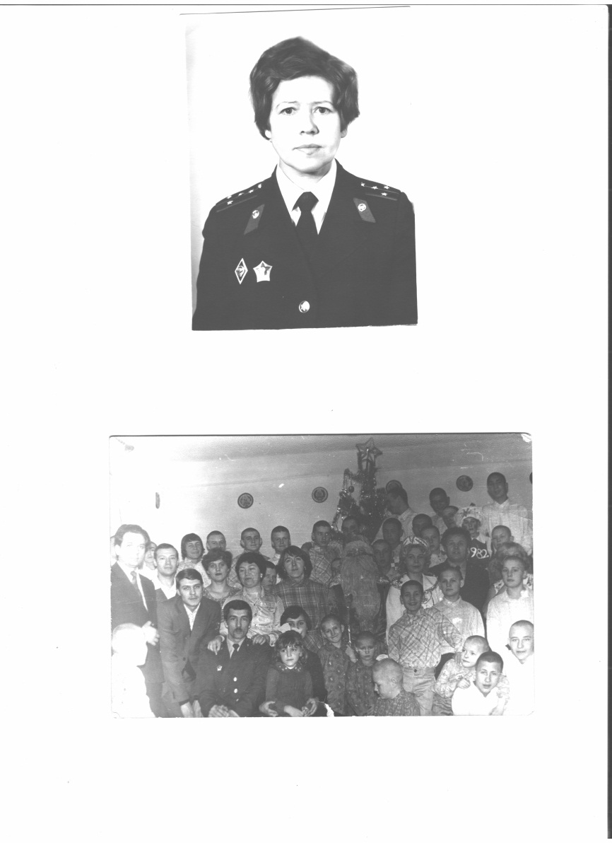
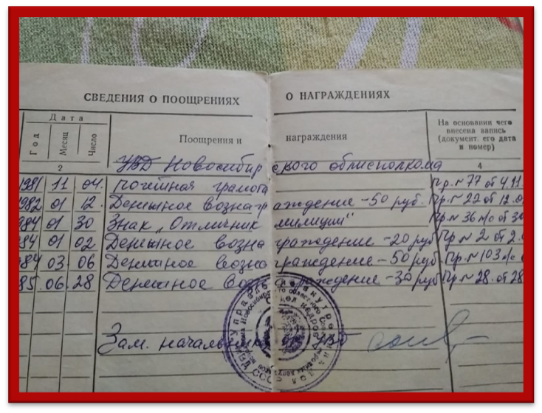
Продолжатели рода Григория Макаровича Осипкина.
Зайцева (Осипкина) Людмила Григорьевна – учитель.
Дочь – Осипкина Людмила Григорьевна. Закончила ТГУ, филологический факультет. Работала в детском приёмнике от УВД Новосибирского облисполкома. Капитан милиции, имеет знак «Отличник милиции» от 30.01.1984 года.
.

Slide 15
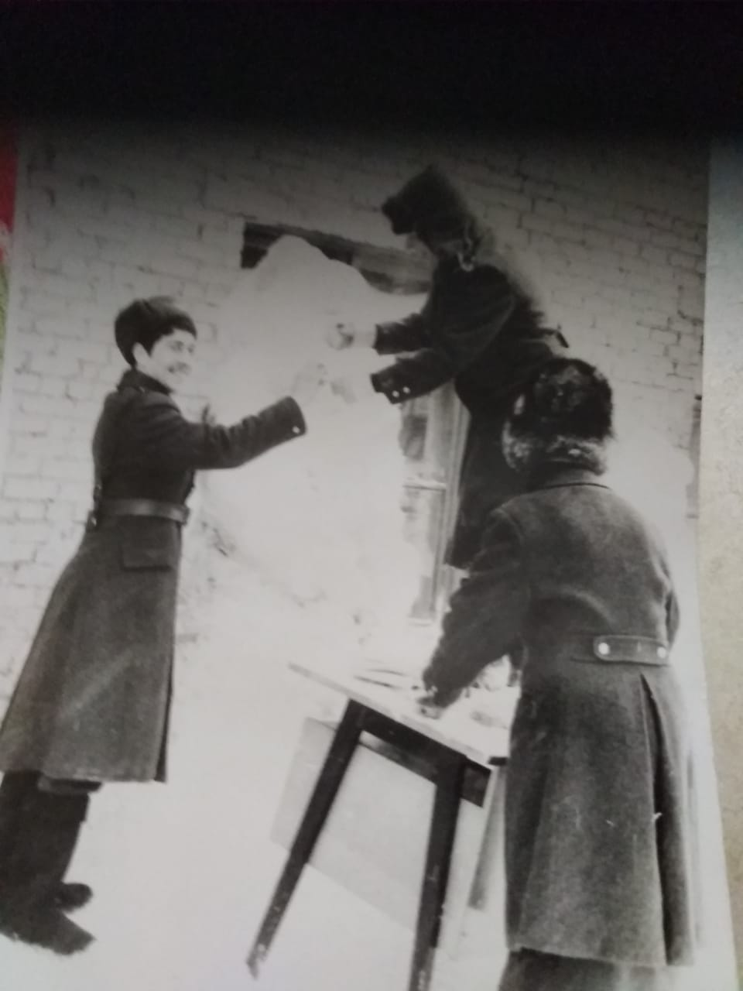
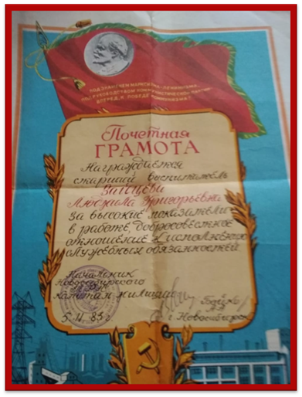
Работа в детском приёмнике.
Людмила Григорьевна лепит лицо Деду Морозу. Стоит на столе в шапке. .

Slide 16
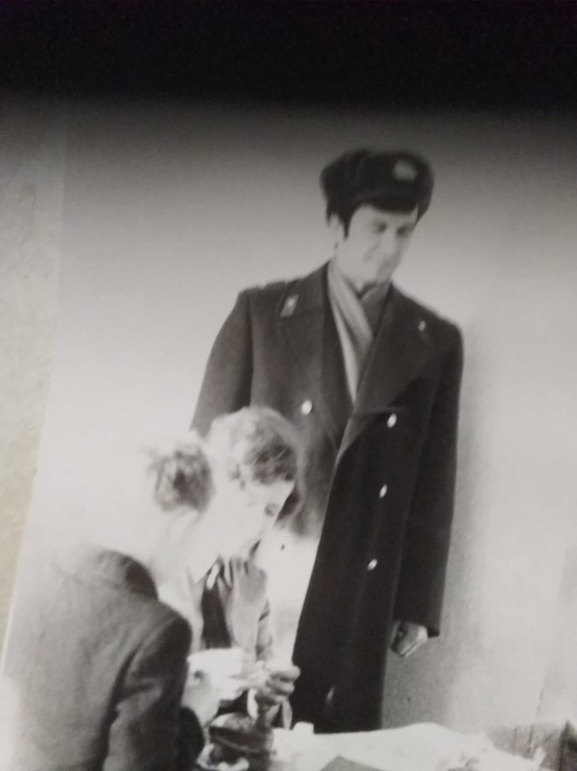
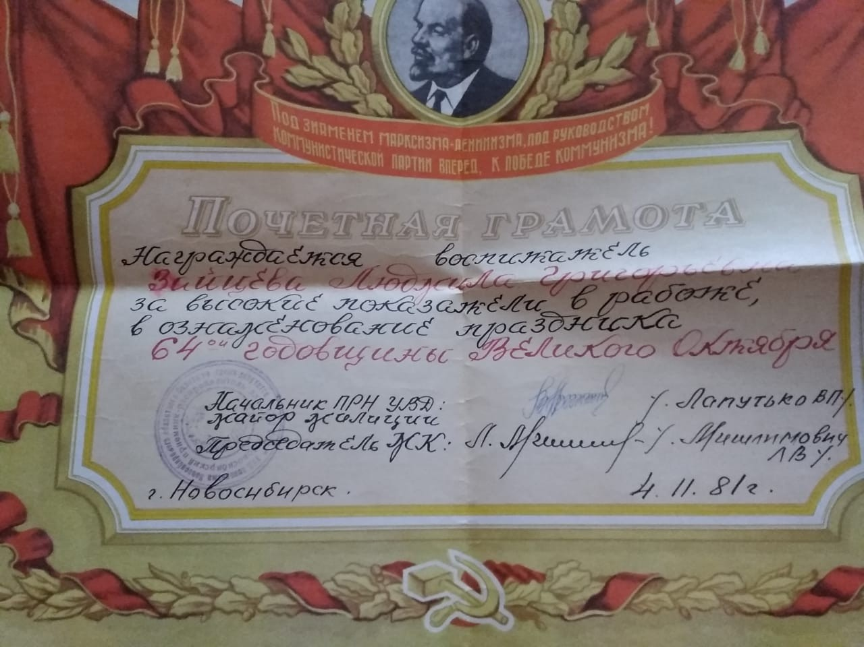
Осипкина Людмила Григорьевна с «трудными» подростками на трудовых процедурах. Рядом начальник.

Slide 17
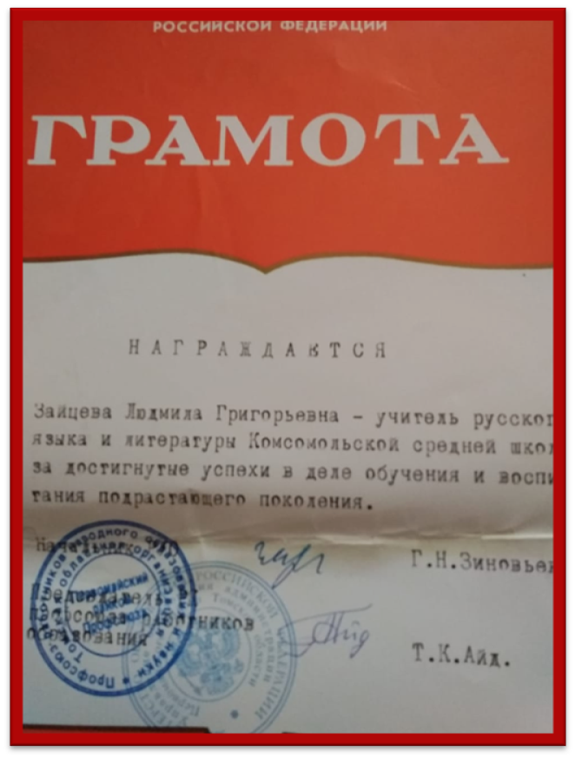
В Комсомольской средней школе работала более 7 лет организатором и одновременно учителем русского языка и литературы.
В настоящее время на пенсии.
Имеет звание ВЕТЕРАН ТРУДА.
А так же множество почетных грамот, дипломов, денежных вознаграждений.

Slide 18
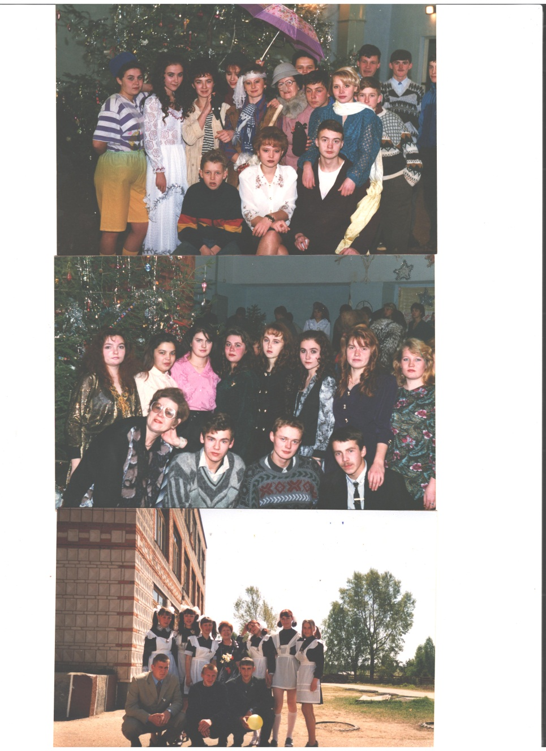
Одной из самых уважаемых и одновременно трудных считается работа педагога. Для детей учитель является значимой фигурой, обязанной обучать не только школьным премудростям, но и жизненным. Хороший наставник может найти подход к каждому ребёнку, увлечь своим предметом, научить уважать своих одноклассников. В дружном классе, где классный руководитель прислушивается к мнению учеников, учиться намного комфортнее. Такой особенностью обладала Людмила Григорьевна Зайцева. Её любили и уважали ученики. В школе он проработала учителем русского языка и литературы более 13 лет.
«Учитель должен быть артист, художник, горячо влюблённый в своё дело».
(Антон Павлович Чехов)
Эти слова великого писателя ярко характеризуют Зайцеву (Осипкину) Людмилу Григорьевну.
На фото Зайцева Людмила Григорьевна со своими любимыми учениками.

Slide 19
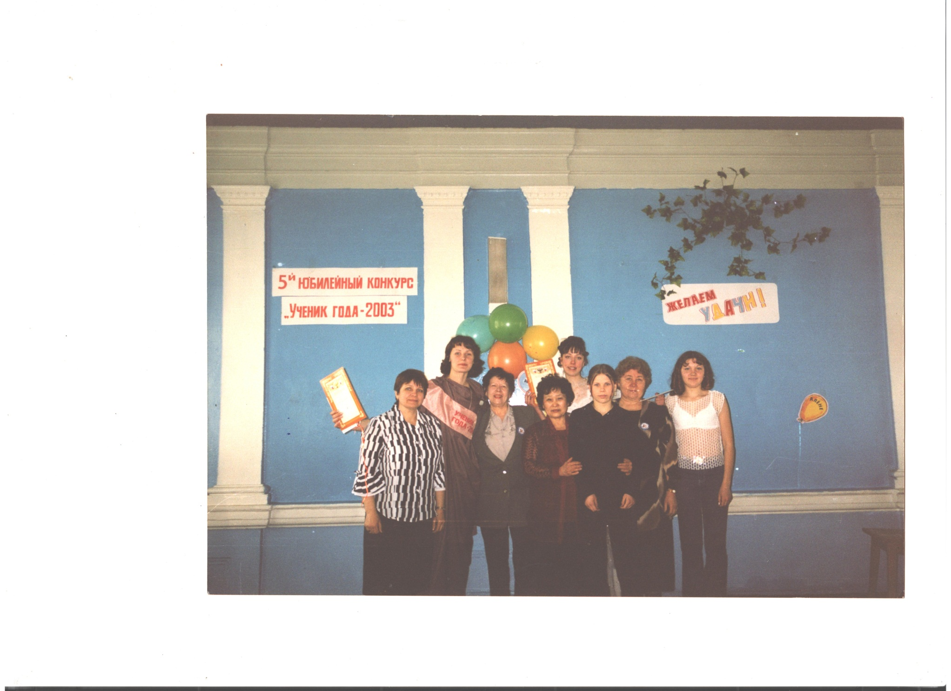
Людмила Григорьевна Зайцева (Осипкина) на пятом юбилейном конкурсе «Ученик года»

Slide 20
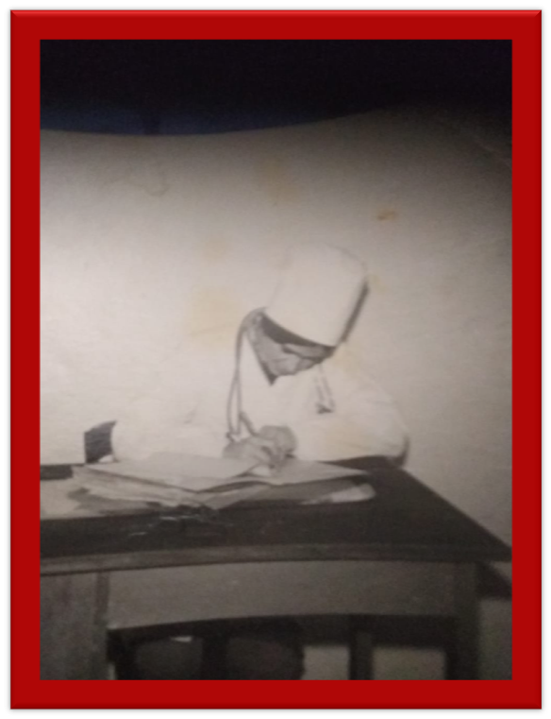
Дочь – Ткаченко (Осипкина) Екатерина Григорьевна.
Закончила Чердатскую среднюю школу в 1966 году с золотой медалью.
В 1972 году закончила с красным дипломом Томский мединститут, лечебный факультет.
С 1972 года по 2000 год работала в Комсомольской участковой больнице акушером-гинекологом, помогала появиться на свет новому поколению, итого
28 лет.
До сих пор с благодарностью её вспоминают односельчане.
Имеет по специальности первую квалификационную категорию.

Slide 21
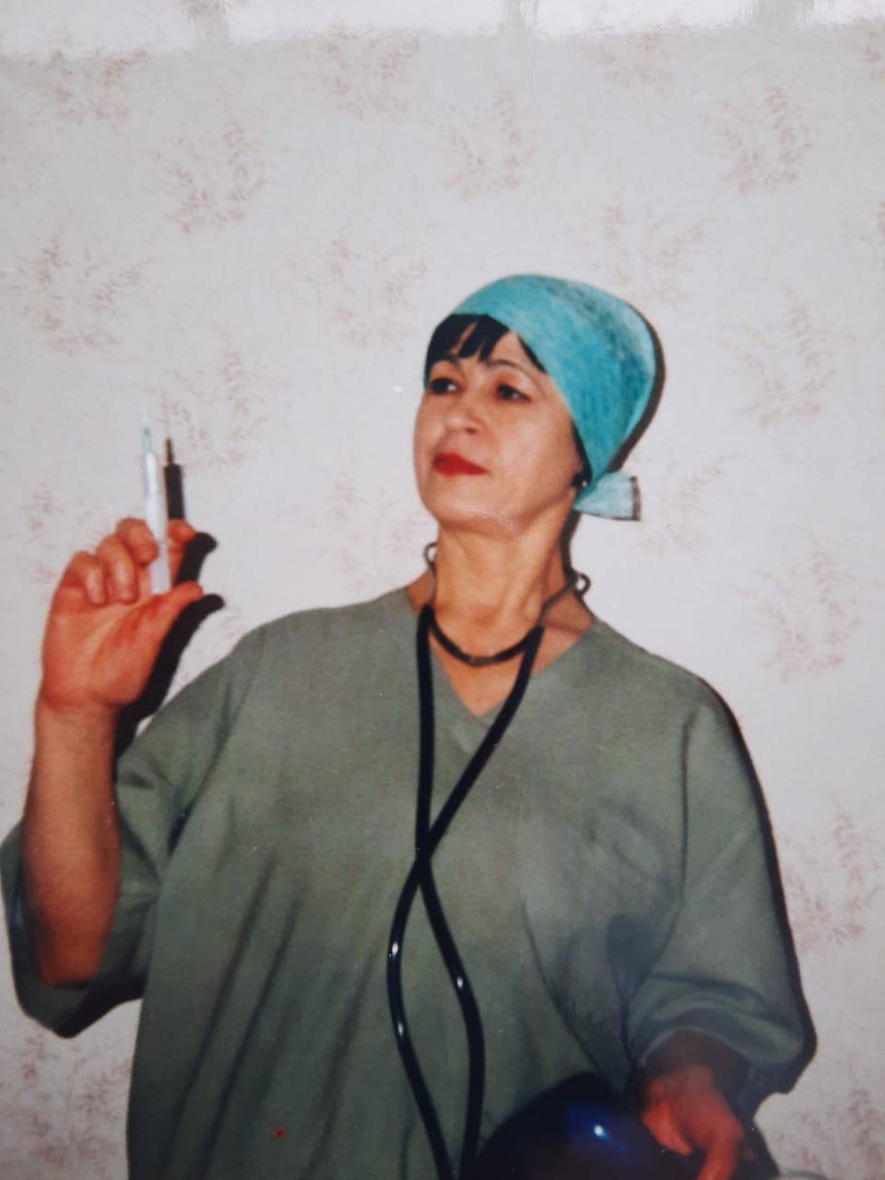
С 2000 года до 2010 года работала в Томской ОКБ (областная клиническая больница)в глазном отделении, медсестрой.
В настоящее время на пенсии.
Имеет многочисленные почетные грамоты и дипломы.
ЕСТЬ МИНИСТЕРСКАЯ ГРАМОТА, которую получила пройдя обучение в г. Ростов на Дону и выйдя на аттестацию.
Имеет звание ВЕТЕРАН ТРУДА.

Slide 22
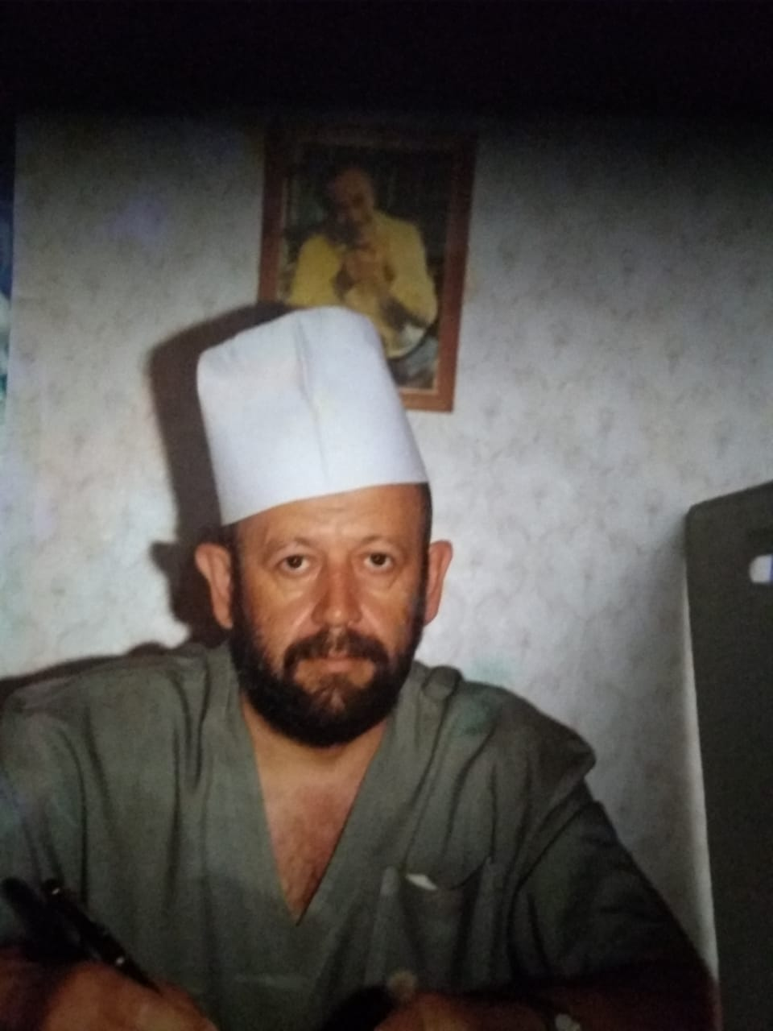
Сын. Осипкин Владимир Григорьевич – хирург.
Закончил Томский мединститут, педиатрический факультет. Врач высшей категории, детский хирург, «Отличник здравоохранения», «Почётный донор России», «Отличник погранвойск 1 и 2 степени».
Был заместителем главврача по лечебной части.
Сейчас работает заведующим отделения общей хирургии 4-ой областной детской больницы. У него оперировалось половина детей из Комсомольска. Многие односельчане его хорошо знают, многие обращаются за помощью, ценят, уважают. Как и его отец Владимир Григорьевич старается помочь людям.
Работает по настоящее время, ему 69 лет.

Slide 23
Первая жена Осипкина Владимира Григорьевича умерла 2003 году.
В 2003-2004 году её именем назван детский сурдоцентр, который она организовала и была заведующей. Сурдоцентр имени Осипкиной Людмилы Александровны.
В этом кардиоцентре работает Анна Ткаченко, внучка Григория Макаровича, дочь Екатерины Григорьевны. Она медсестра, анестезиолог высшей категории. В 4 детской больнице работает детский врач - ЛОР высшей категории Диденко (Осипкина) Нина Владимировна, дочь Владимира Григорьевича, внучка Григория Макаровича.
Благодаря ценности семьи, воспитанию, дети и внуки Григория Макаровича вносят достойный вклад в общество по настоящее время.

Slide 24
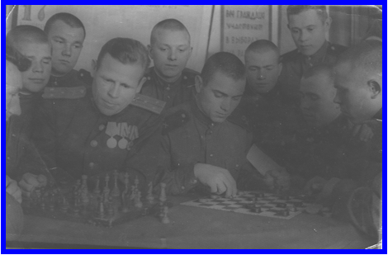
Фото из семейного архива Осипкиных.
Григорий Макарович в минуты отдыха с ребятами военного училища.

Slide 25
В комнате боевой славы после политзанятий с солдатами.

Slide 26
Куда бы ни забрасывала его судьба, она всегда была рядом, любимая, верная, родная. Лучшая жена, друг, советчик.
(слева-направо) Костя Хряпин -лучший друг, жена Александра Герасимовна, дочь Людмила и Григорий Макарович.

Slide 27
Фото из семейного архива.
С семьёй: Григорий Макарович, сын Владимир, Александра Герасимовна, дочки Екатерина и Людмила.
спортивная игра «Зарница»
юбилей 60 лет.

Slide 28
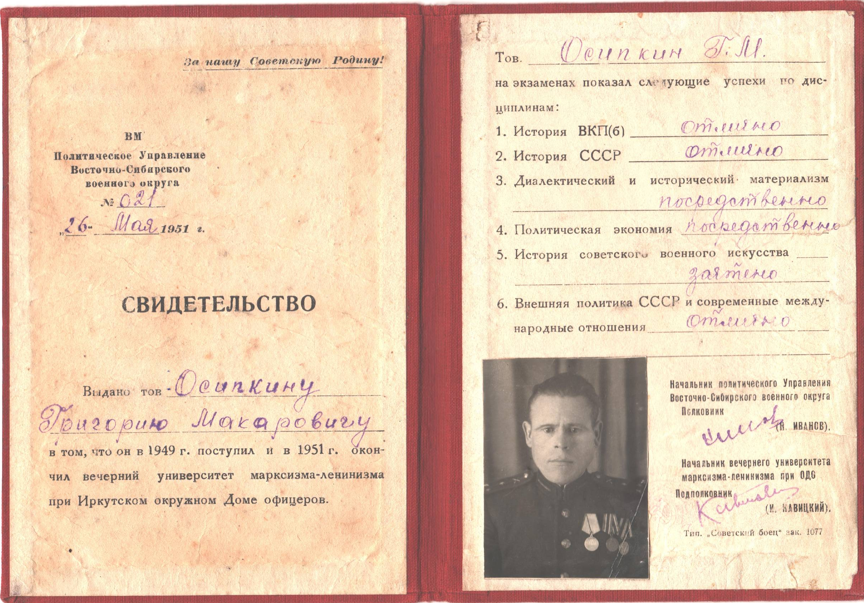
Документы из семейного архива.
Учеба в университете 1949-1951 годы

Slide 29
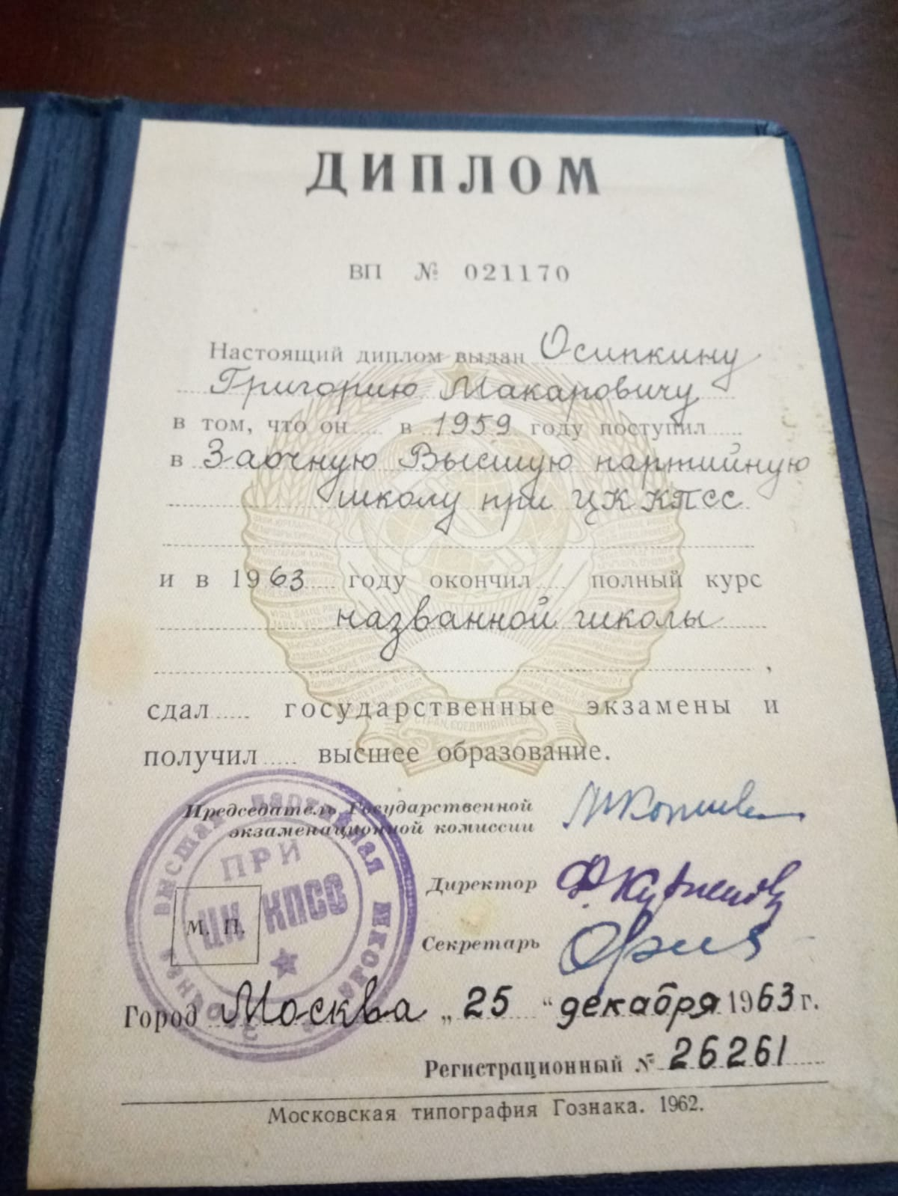
Учеба в высшей партийной школе
1959 – 1963 гг.

Slide 30
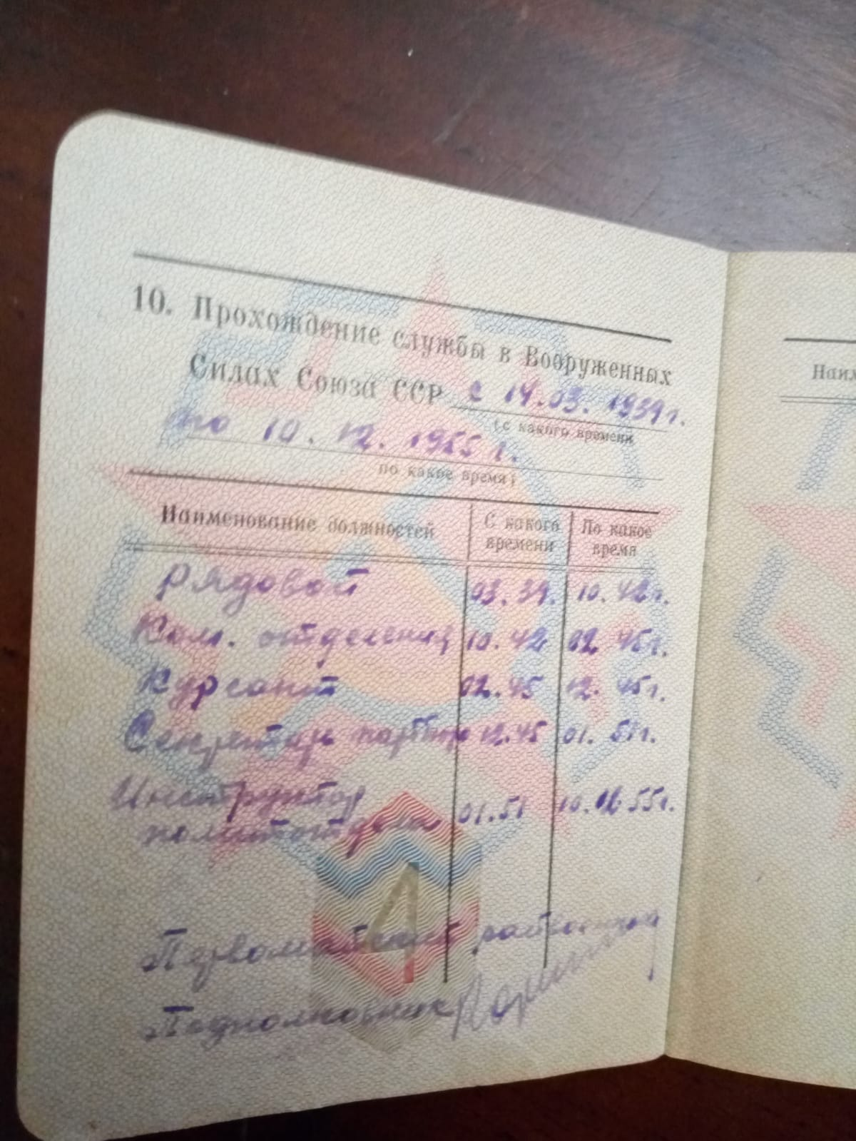
Военный билет.
Есть такая профессия - Родину защищать.

Slide 31
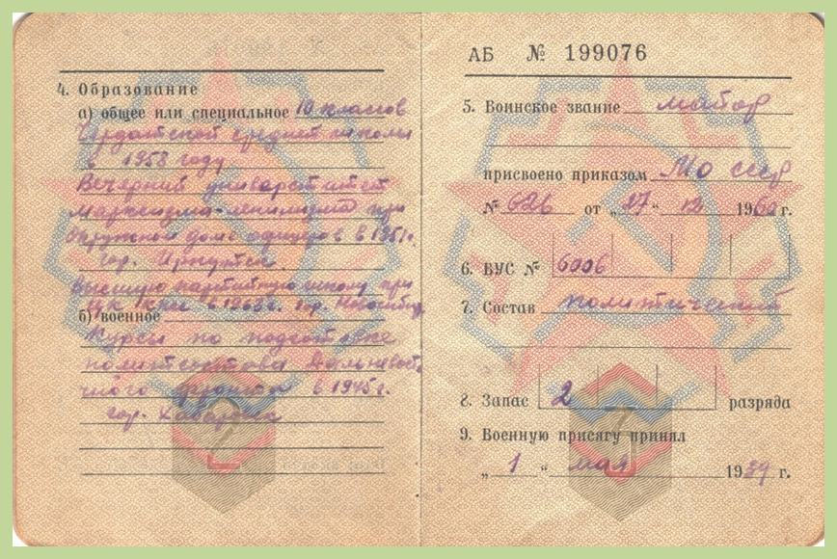

Slide 32
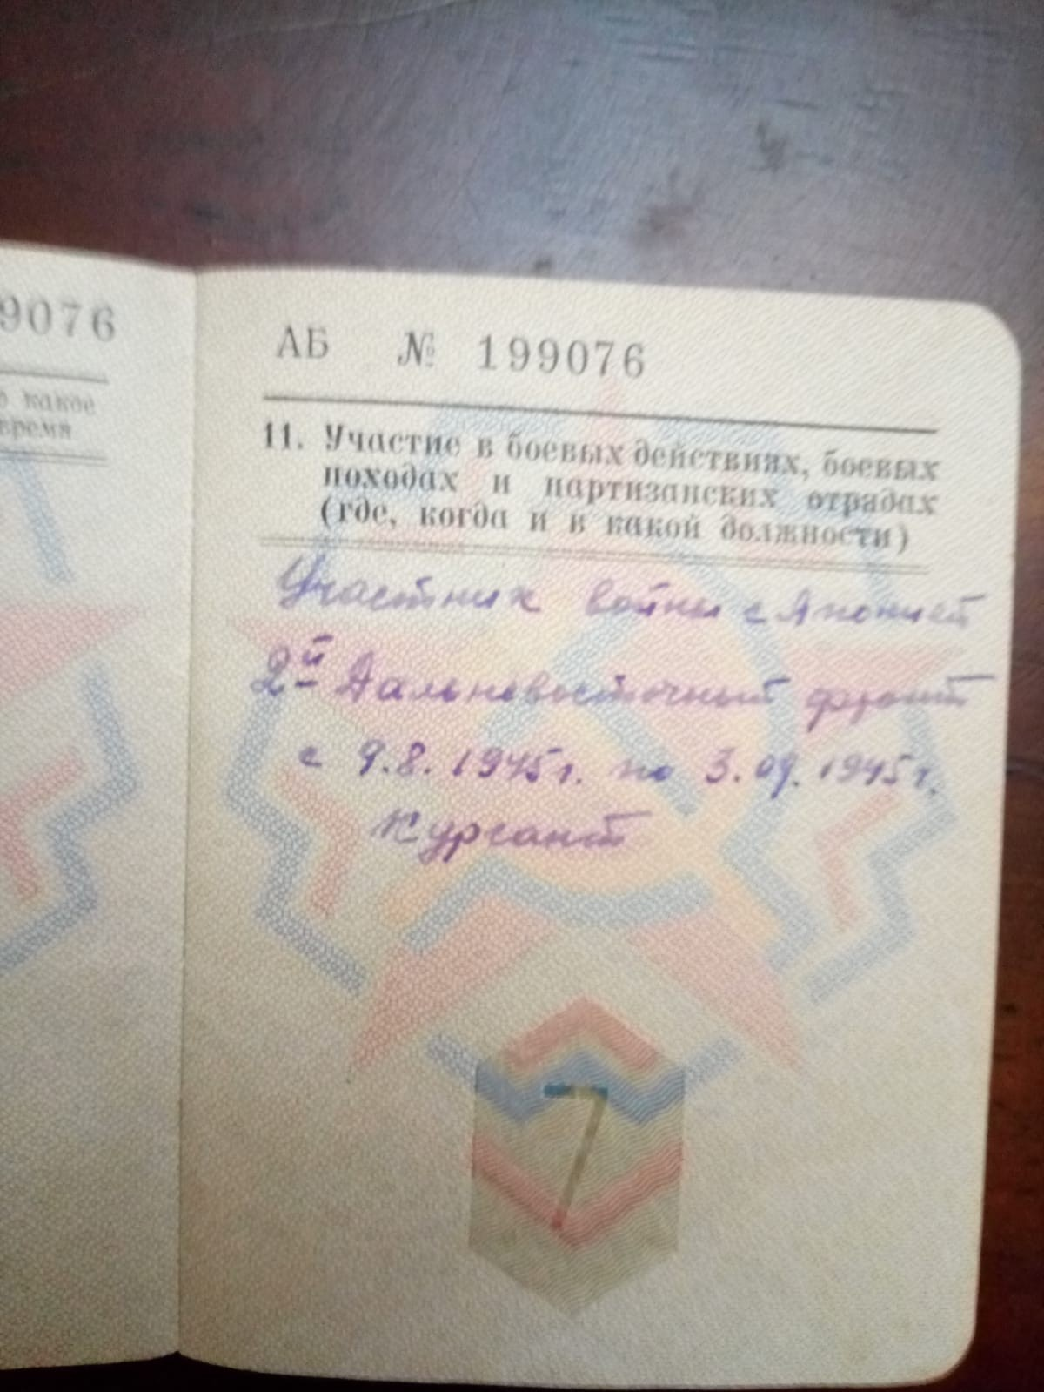
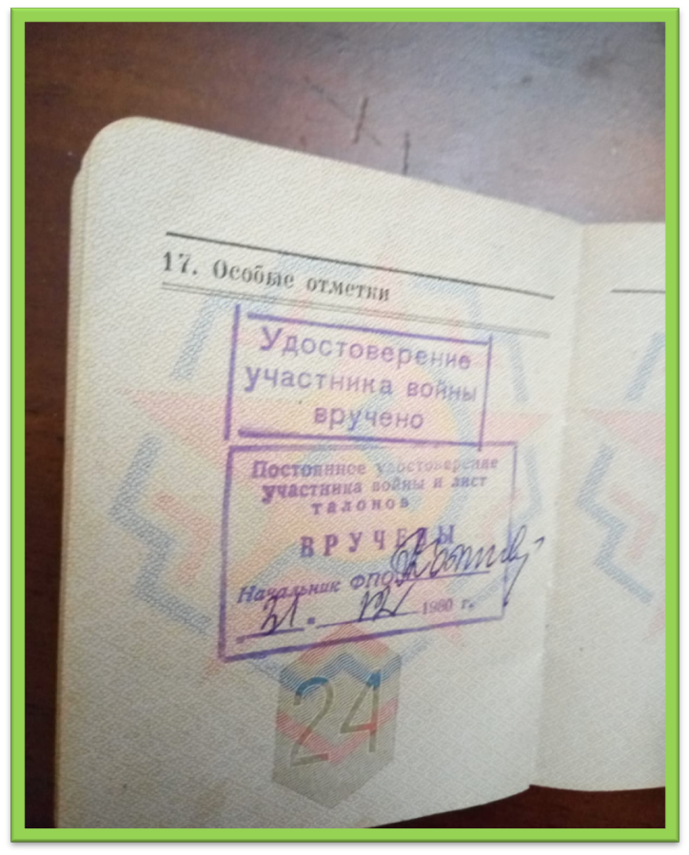

Slide 33
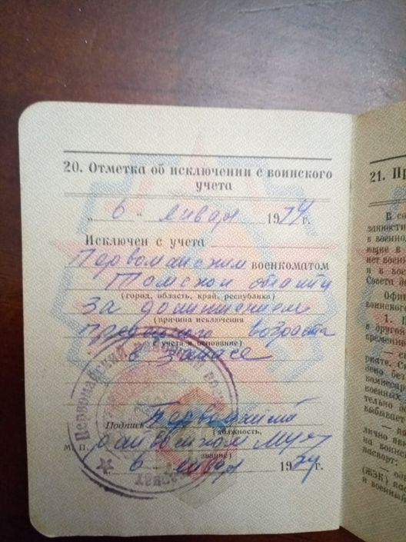
Снят с воинского учёта 6 января 1974 года по возрасту.

Slide 34
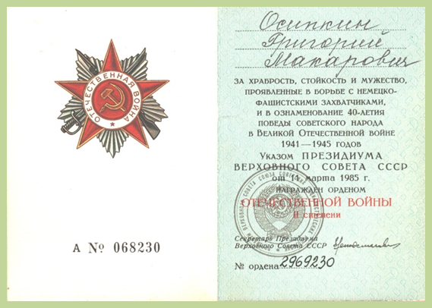
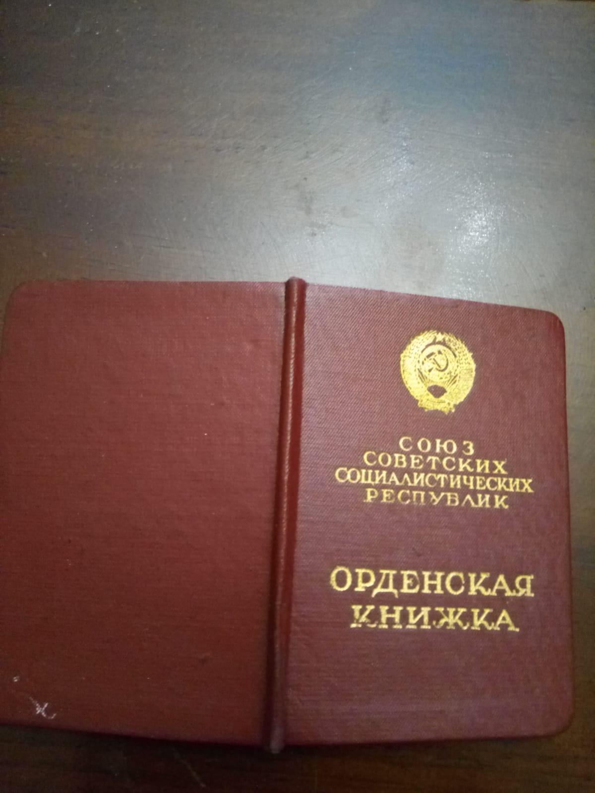
Наградные документы.

Slide 35
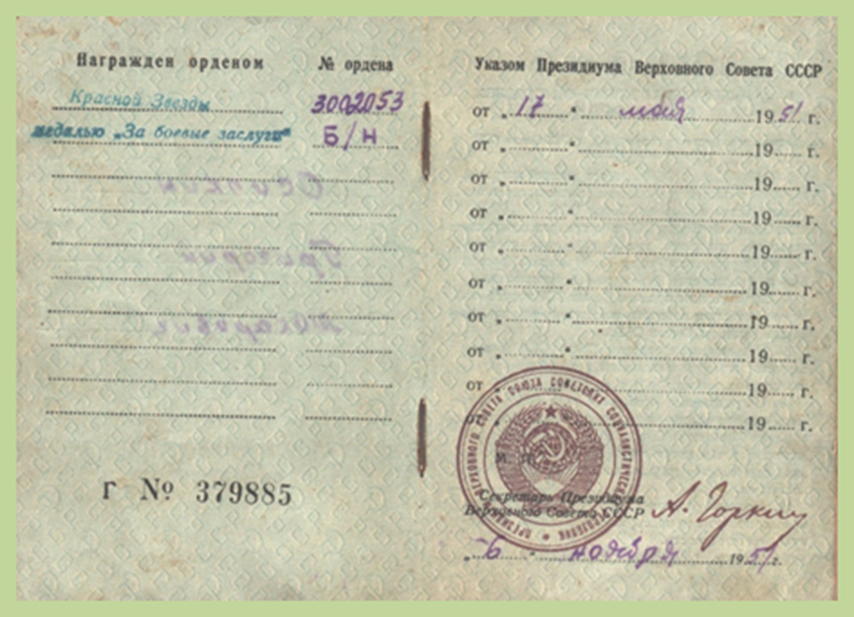

Slide 36
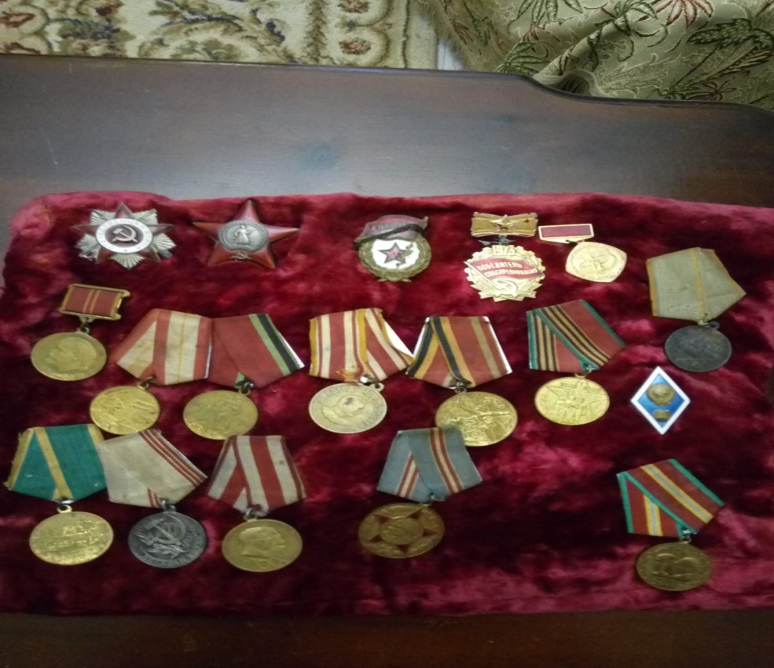
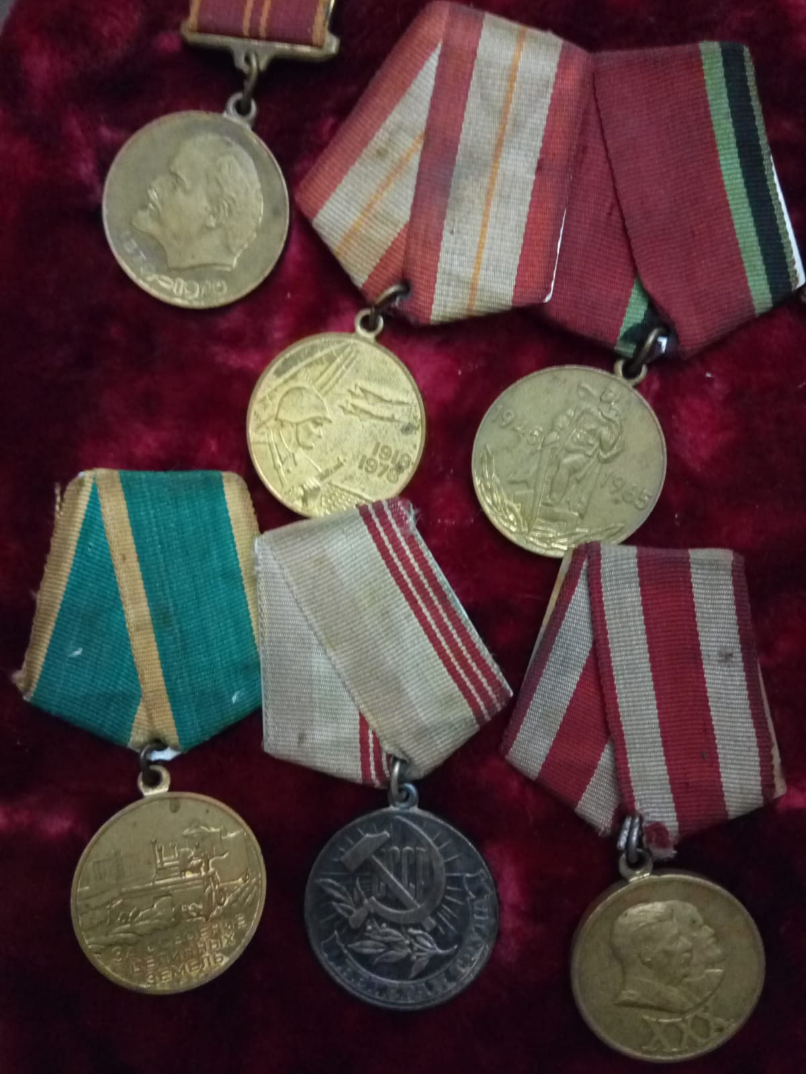
Ордена и медали Осипкина Григория Макаровича
Орден Красной Звезды, орден Отечественной войны II степени. Медали: «За боевые заслуги», «За победу над Японией», «За освоение целинных земель», «За доблестный труд».

